Slide 1
Legacy Family Tree
een inleiding over het gebruik van het genealogie-programma
Geert

Slide 3
Waarom Legacy Family Tree
Is dit het ultieme programma?

Slide 4
Waarom Legacy Family Tree
Pro
Contra
Volledigheid
Gebruiksgemak
Instelbaarheid
Goede database
Diagrammen in Legacy Charting
Verouderde interface
Enkel Windows

Slide 5
Installatie in Windows
Download en installatie

Slide 6
Installatie
Downloaden: https://legacyfamilytree.com/DownloadLegacy.asp

Slide 7
GEDCOM import en export
Database tussen programma’s

Slide 8
GEDCOM
0 @I1@ INDI
1 NAME Geert /Verpoest/
2 GIVN Geert
2 SURN Verpoest
1 SEX M
1 BIRT
2 DATE 22 Apr 1955
2 PLAC Gent, Oost-Vlaanderen, Belgium
2 SOUR @S478@
1 CHR
2 DATE 24 Apr 1955
2 PLAC Gent, Oost-Vlaanderen, Belgium
2 SOUR @S2362@
3 QUAY 3
3 _VERI YES
1 _TAG3
1 SOUR @S1932@
2 QUAY 3
2 _VERI YES
1 SOUR @S1935@
2 QUAY 3
2 _VERI YES
1 SOUR @S1940@
2 QUAY 3
2 OBJE
3 FORM jpg
3 FILE C:\Users\Geert\Documents\Legacy Family Tree\Media\Groepsfoto GF_FAM_0033\Groepsfoto GF_FAM_0033 - uitsnede Verpoest Geert.jpg
3 TITL Groepsfoto GF_FAM_0033 - uitsnede Verpoest Geert
3 _SCBK Y
3 _PRIM Y
3 _TYPE PHOTO
2 _VERI YES
acroniem voor GEnealogische Data COMmunicatie
wordt gebruikt voor een speciaal tekstformaat dat is ontwikkeld door de Kerk van Jezus Christus van de Heiligen der Laatste Dagen. Dit formaat is bedoeld als standaard voor communicatie tussen de Kerk en personen die genealogische data aanleveren.
Het GEDCOM-formaat heeft zich nu ontwikkeld tot de facto standaard voor gegevensuitwisseling tussen de meeste genealogische programma's en systemen.

Slide 9
Een nieuwe database?
Importeren uit GEDCOM of beginnen vanaf niets…

Slide 10
instellingen van het programma
Standaard instellingen aanpassen

Slide 11
Instellingen
1.1 Programmastart: startscherm = gezinsblad
1.4 Starttabblad lint: Mijn Werkbalk
1.5 Labelopties: Activeer labelopties
1.8 FamilySearch: integreren met FamilySearch
2.1 Toevoegen/wijzigen: 3,4,5,6 en 7 activeren
2.2 Alles activeren
2.8 Optie 0 gebruiken
4.4 Gebruik niet benutte RINs aanchecken
5.1 Datums weergeven: tweede optie (21 Nov 1953)
5.3 Scheidingsteken: schuine streep gebruiken
7.1 Professioneel bronnensysteem
8.2 Toon nummers bij namen:
Op gezinsblad, kwartierstaat- en parenteelvenster: checked
RIN-nummers: checked
GebruikersID: checked
8.5 Kinderkolommen op gezinsblad: 2 kolommen met kinderen
Deze lijst is niet bindend, maar het sluit het best aan bij de schermen die u op de volgende dia’s zal zien.
Taalkeuze: onder Opties op de werkbalk: klik “Kies Taal”

Slide 12
schermen voor gezin, persoonsgegevens, kwartierstaat, parenteel, chronologie, index

Slide 13
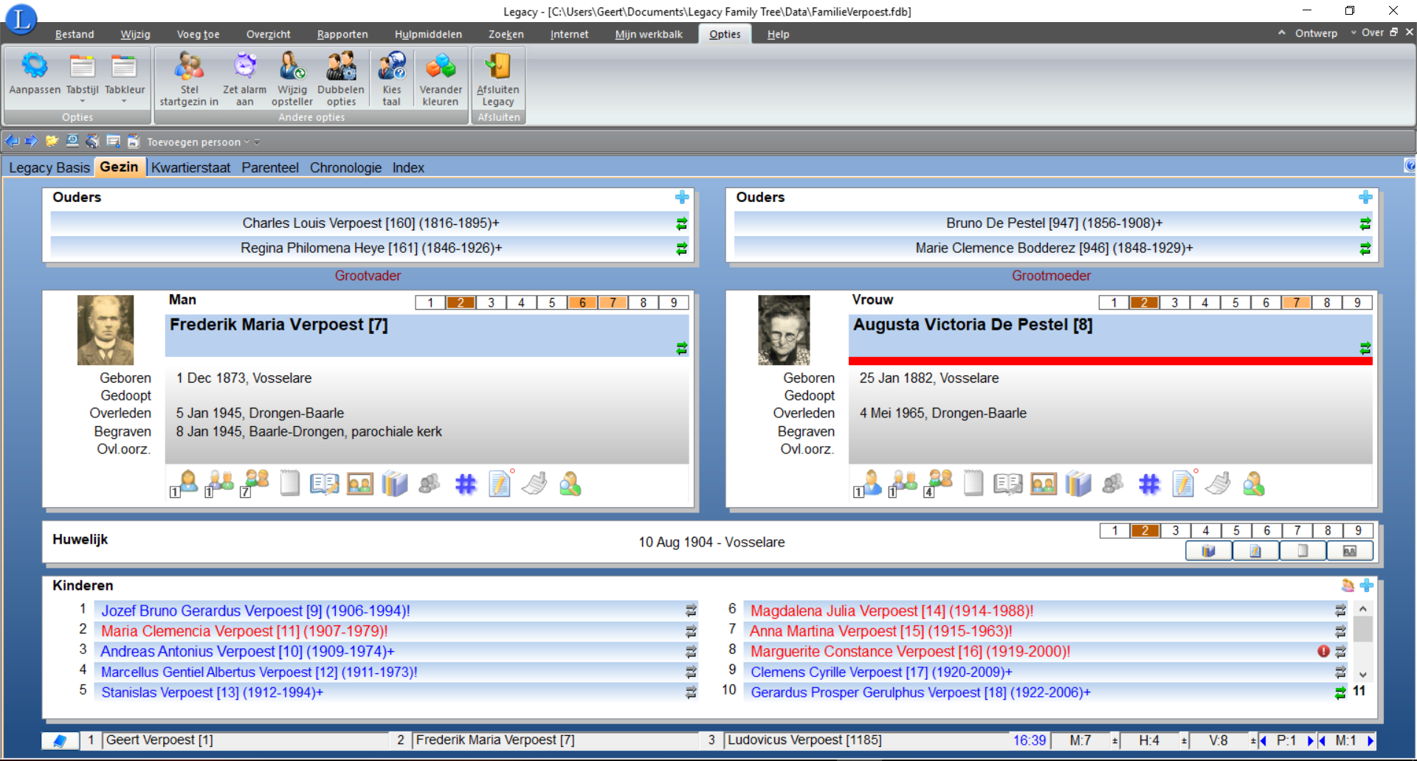
Gezinsscherm

Slide 14
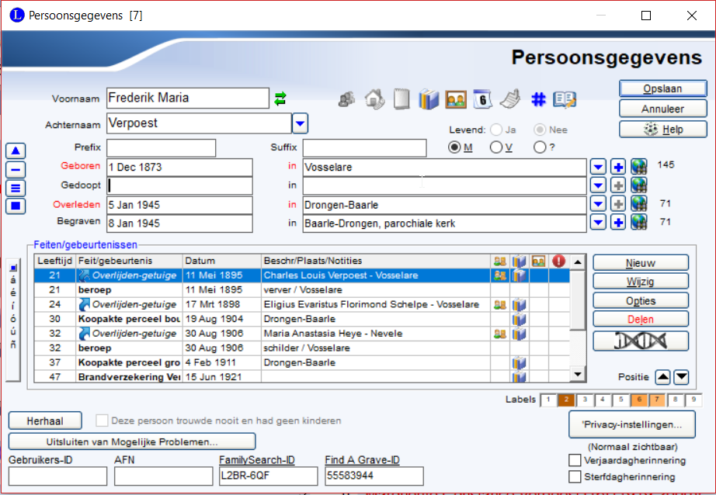
Persoonsgegevens

Slide 15
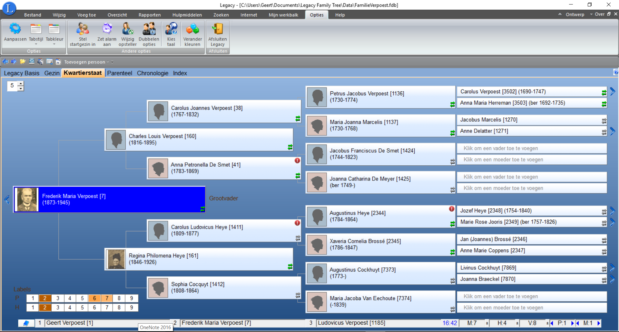
Kwartierstaat

Slide 16
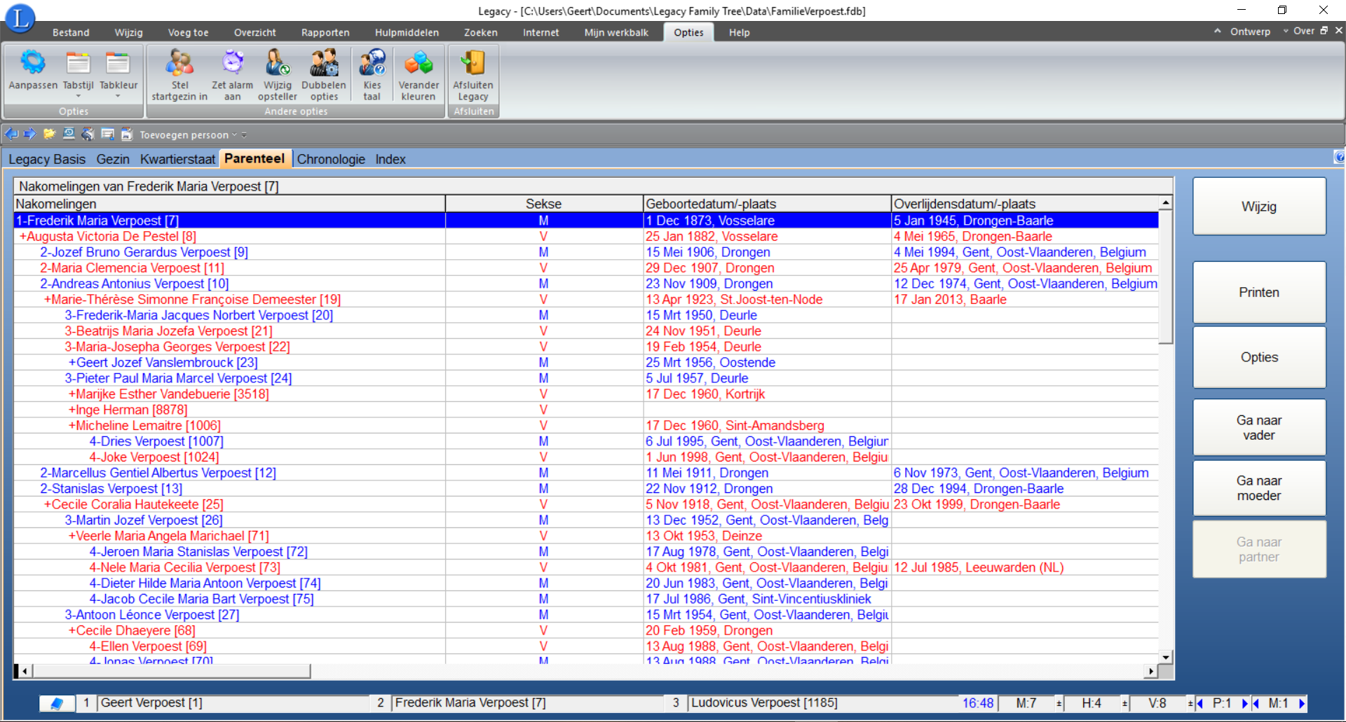
Parenteel

Slide 17
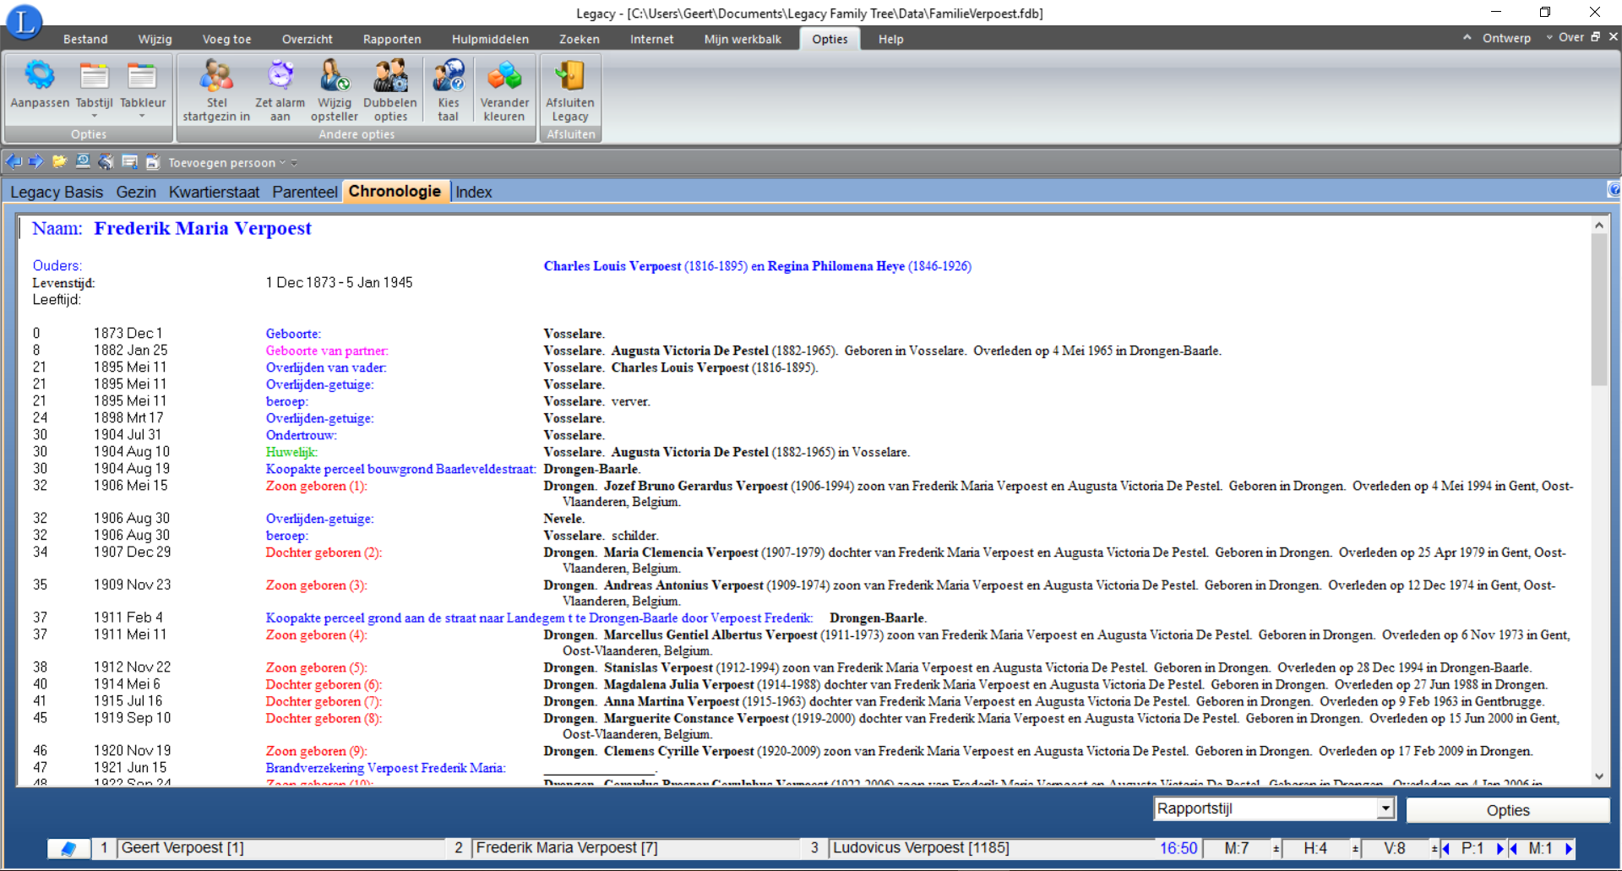
Chronologie

Slide 18
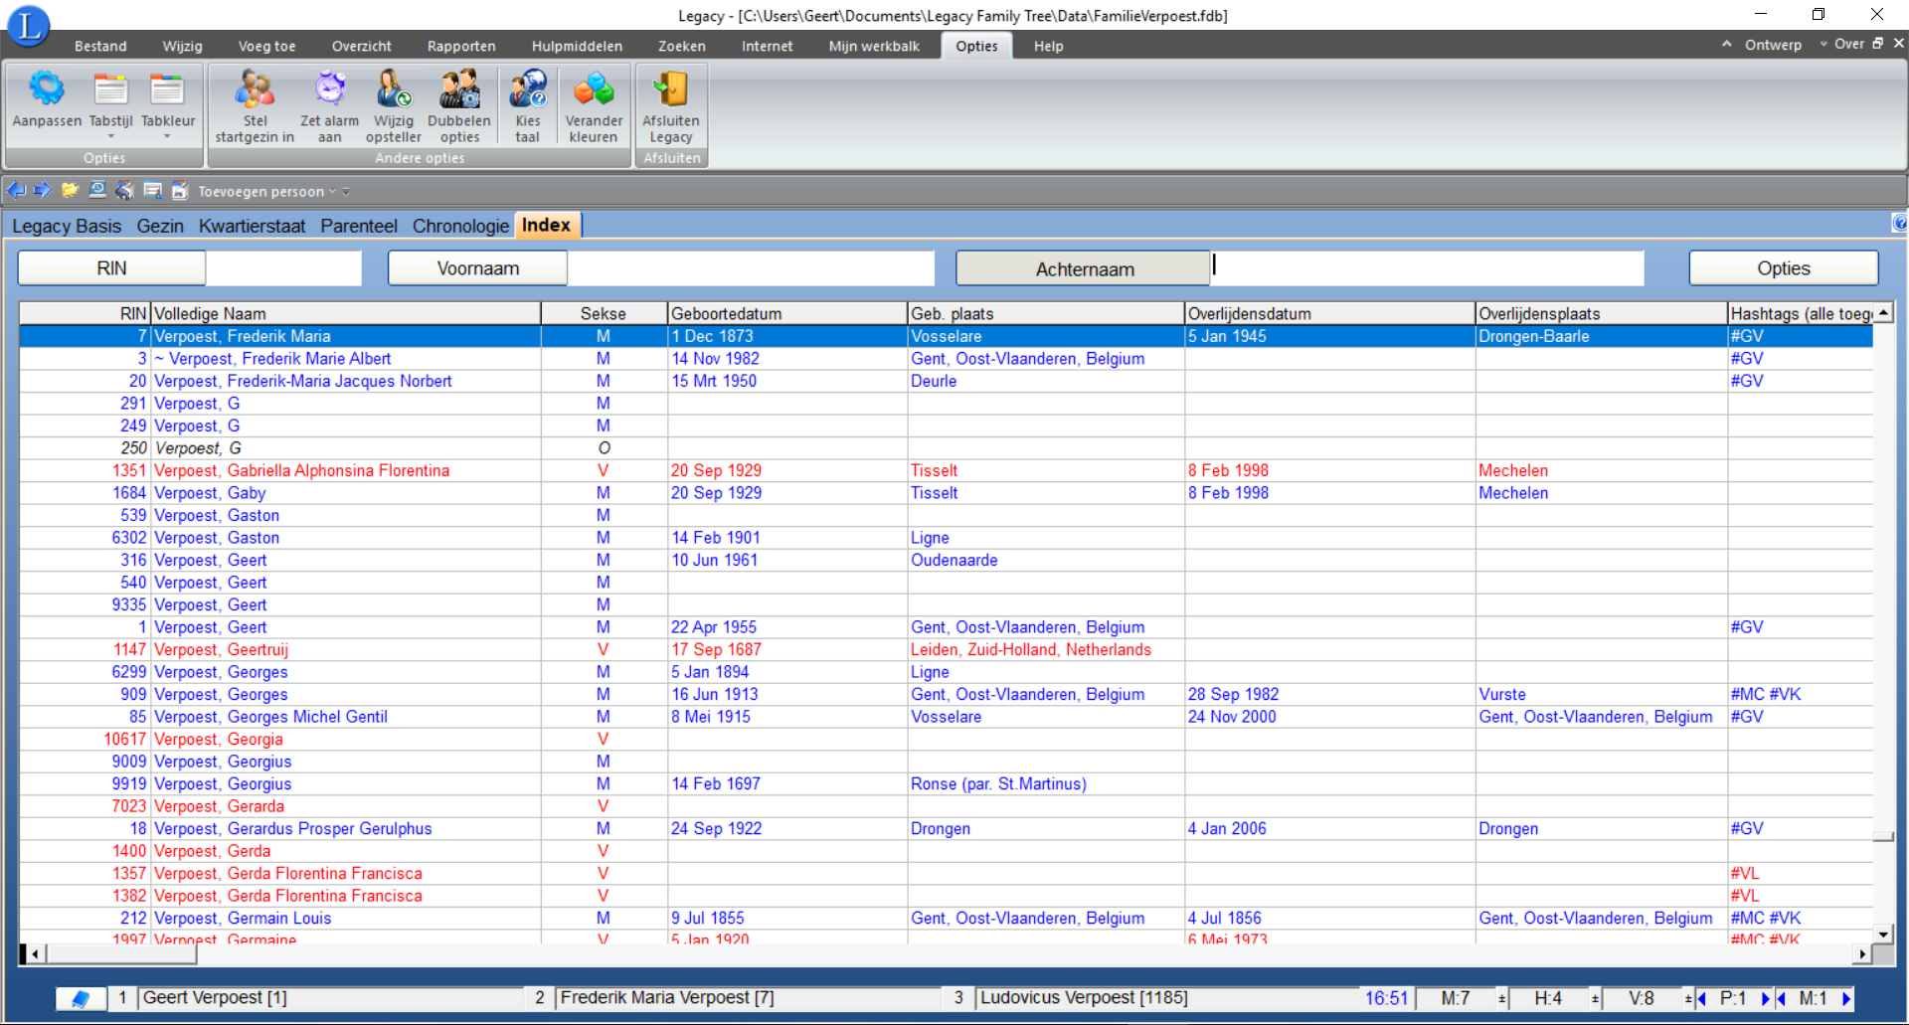
Index

Slide 19
invoeren van personen, met de basisgegevens
geboorte, doop, overlijden, begrafenis

Slide 20
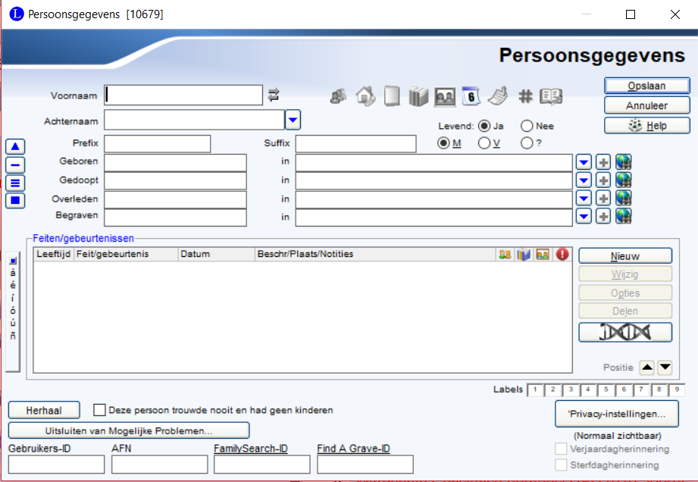
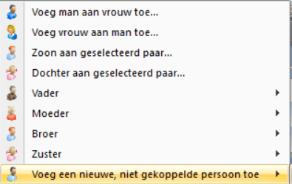
Ingeven nieuwe persoon
Frederik Maria
Verpoest
1 Dec 1873
Vosselare
1 december 1873
5 Jan 1945
Drongen-Baarle
5 Januari 1945

Slide 21
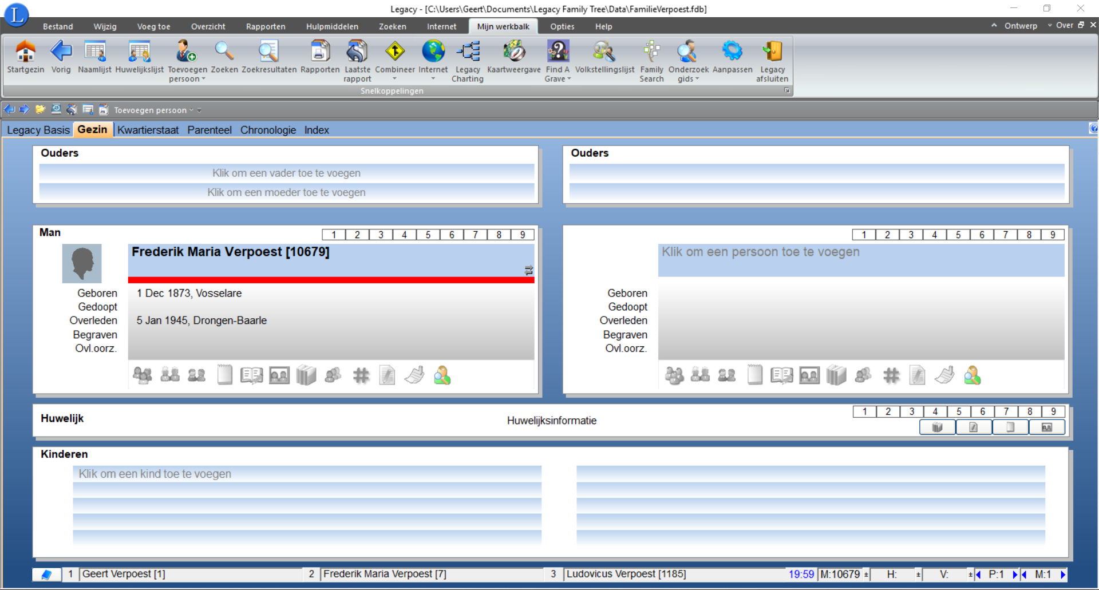
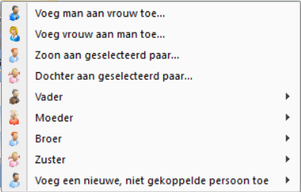
Of een echtgenote toevoegen
Van hieruit kan je een vader of moeder toevoegen
Of klikken op ‘Invoegen persoon’
Of een kind toevoegen (eerst beide ouders !)

Slide 22
invoeren van huwelijken
Huwelijken, meerdere huwelijken, scheidingen, …

Slide 23
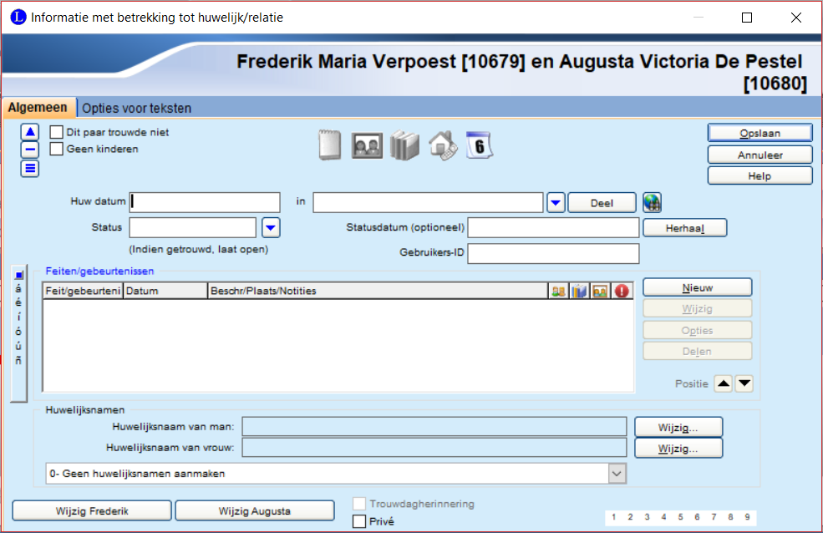
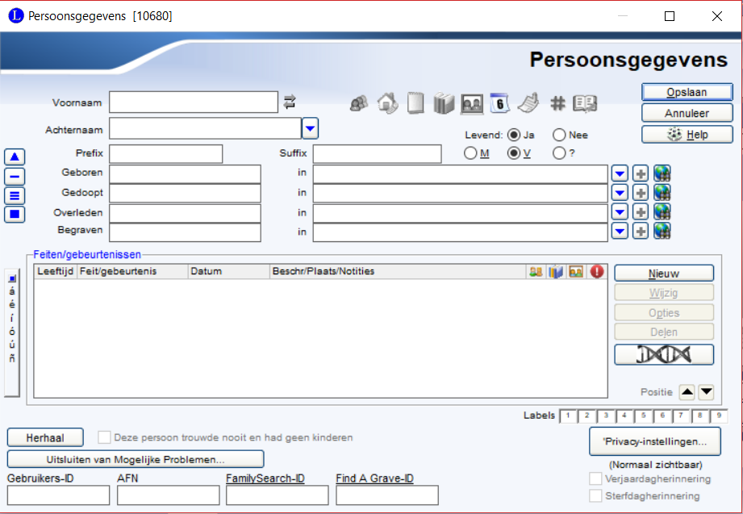
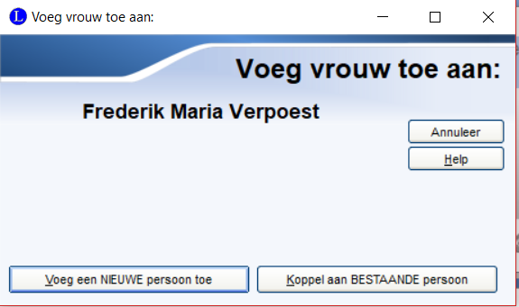
Augusta Victoria
De Pestel
25 Jan 1882
10 Aug 1904
Vosselare
Vosselare
4 Mei 1965
Drongen-Baarle

Slide 24
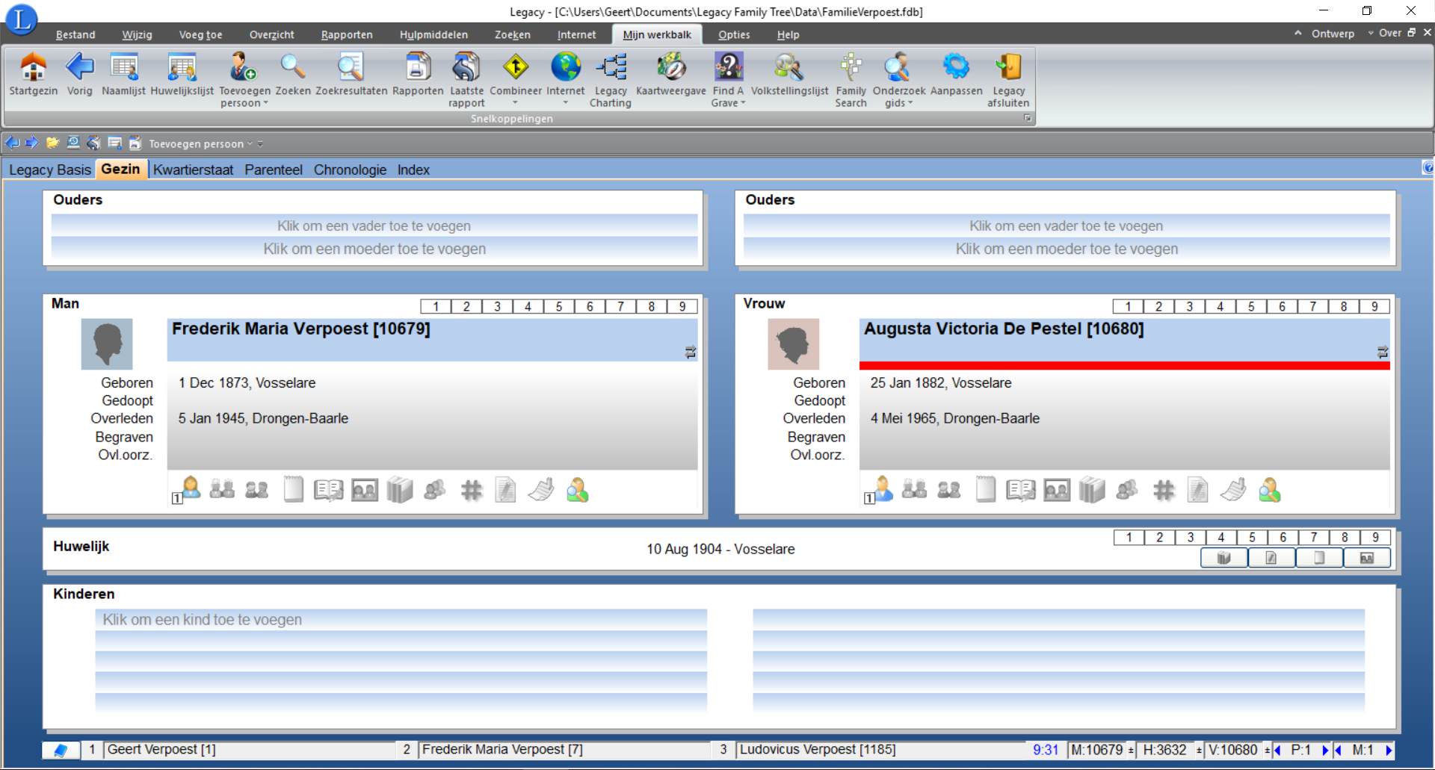

Slide 25
Kinderen toevoegen aan een gezin
Toevoegen of koppelen

Slide 26
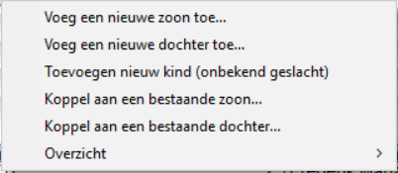
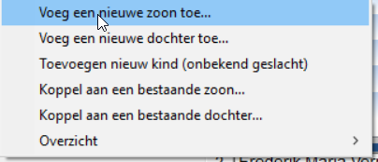

Slide 27
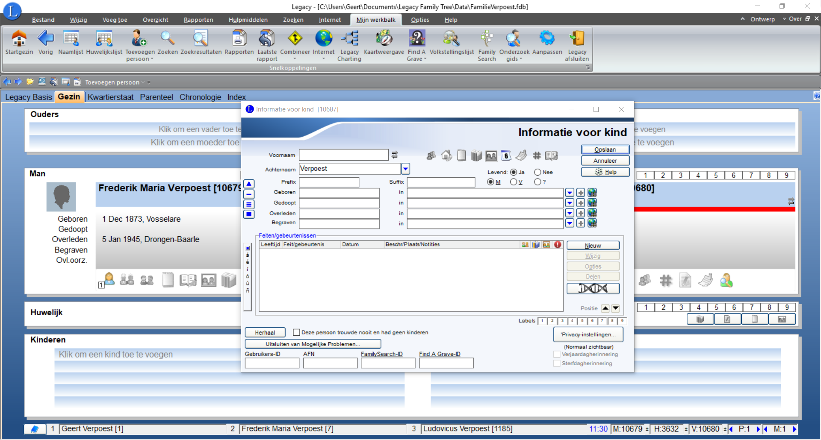
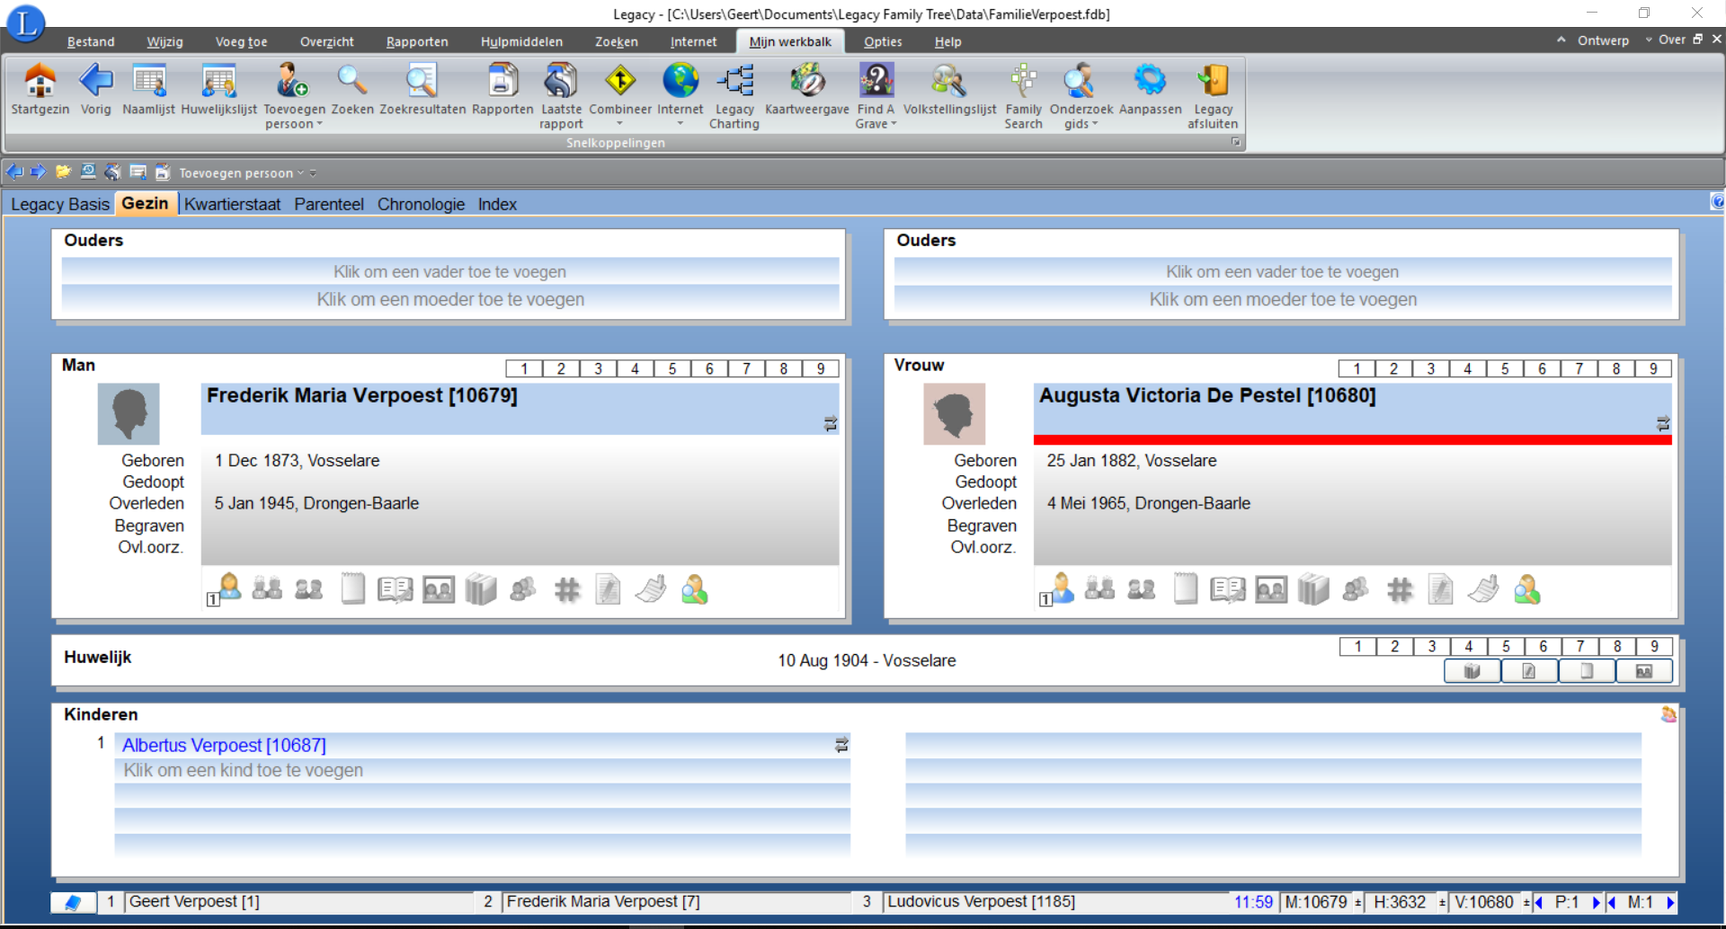
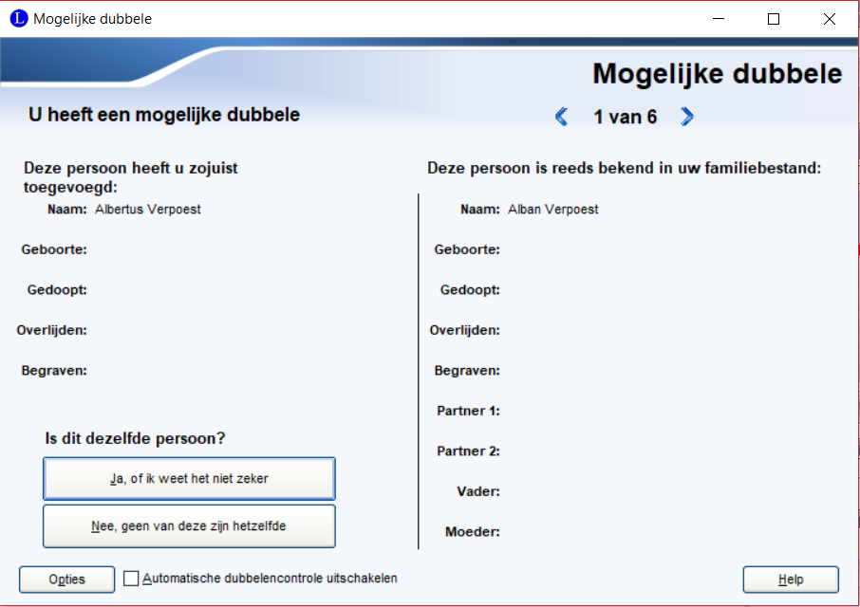
Albertus

Slide 28
individuele personen koppelen aan een gezin of persoon
Toevoegen of koppelen

Slide 29
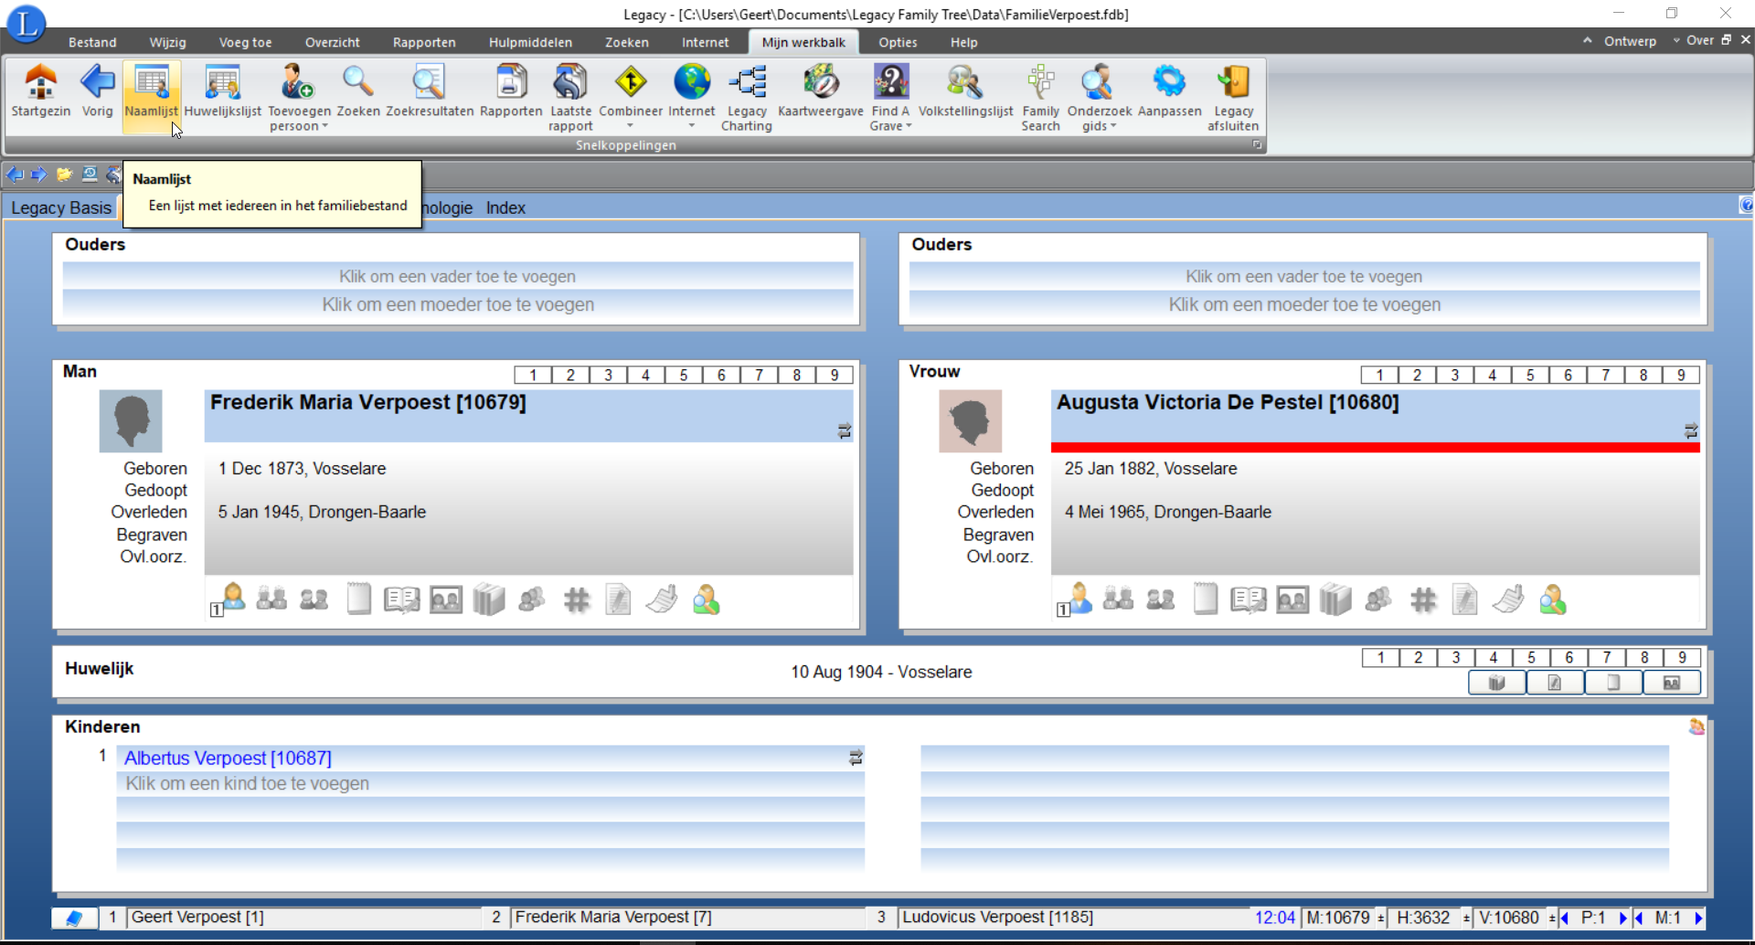
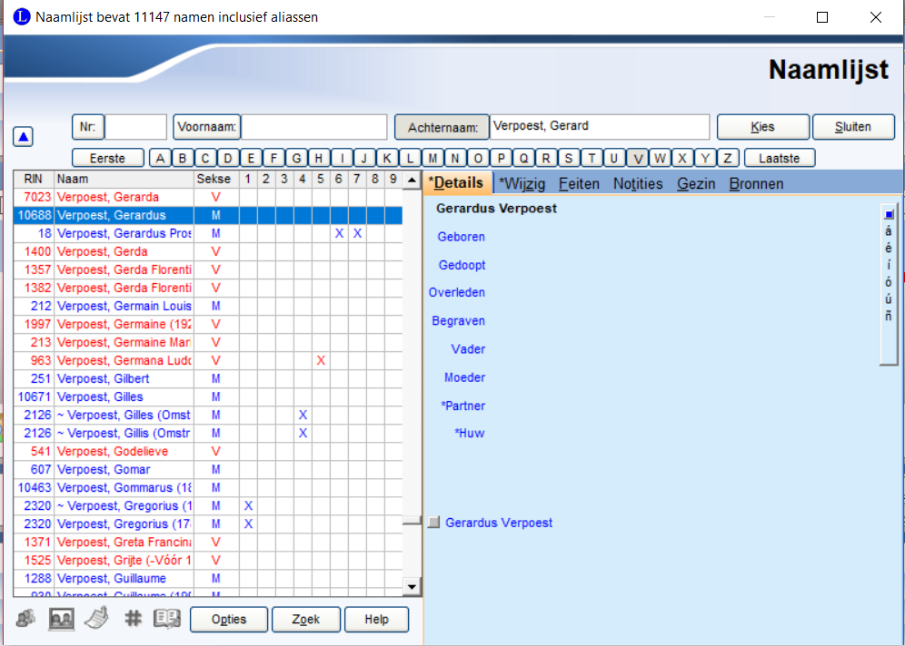

Slide 30
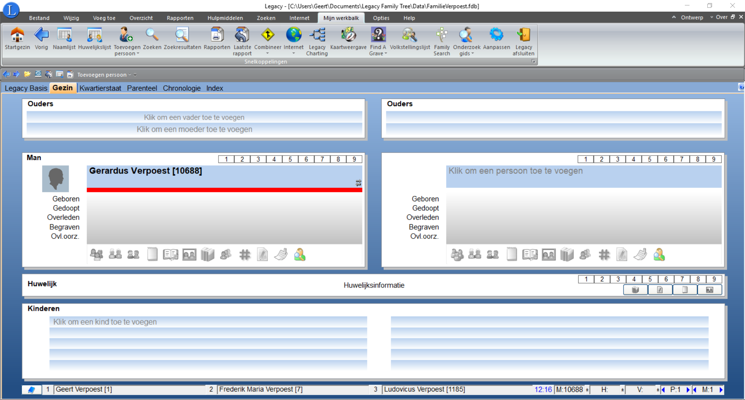
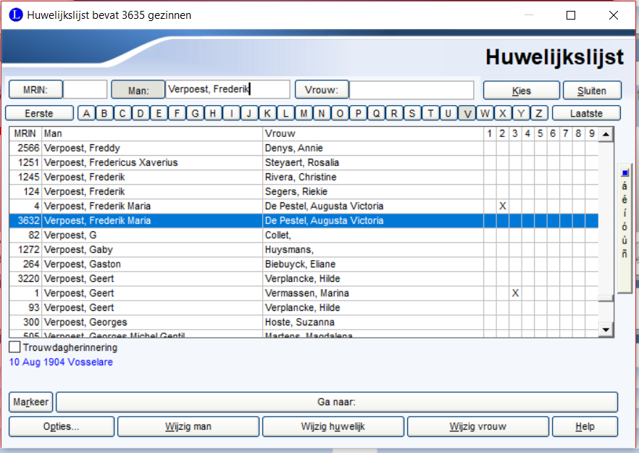
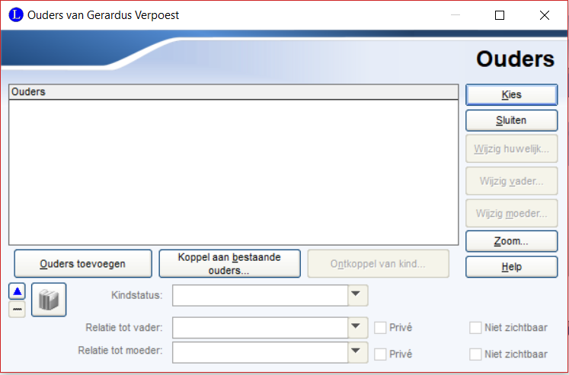
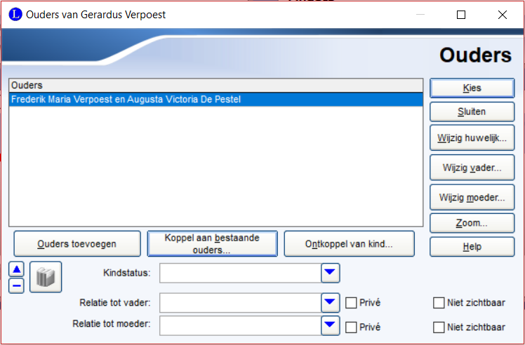
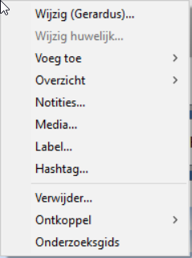
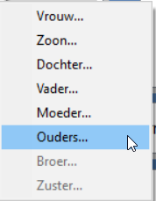

Slide 31
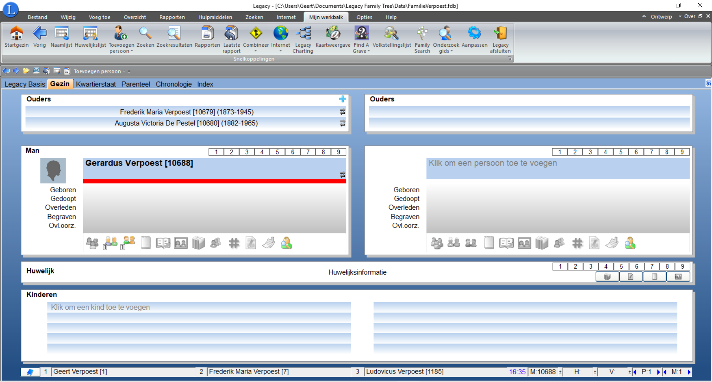

Slide 32
Einde deel 1

